Slide 1
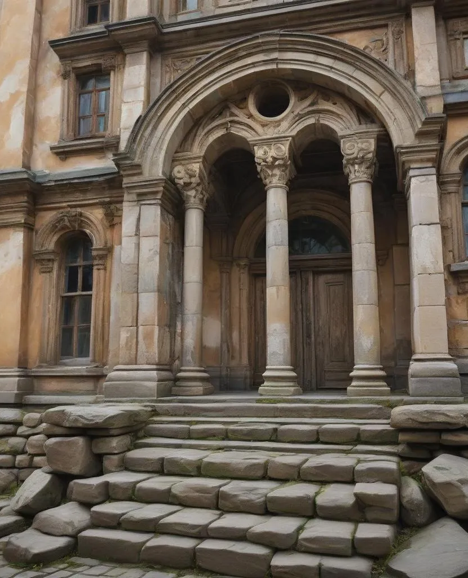
Каменное зодчество Древней Руси: введение в тему
Каменное зодчество Древней Руси охватывает период с X по XIII века. Это время становления уникального архитектурного стиля, который вобрал в себя византийские и местные традиции.

Slide 2
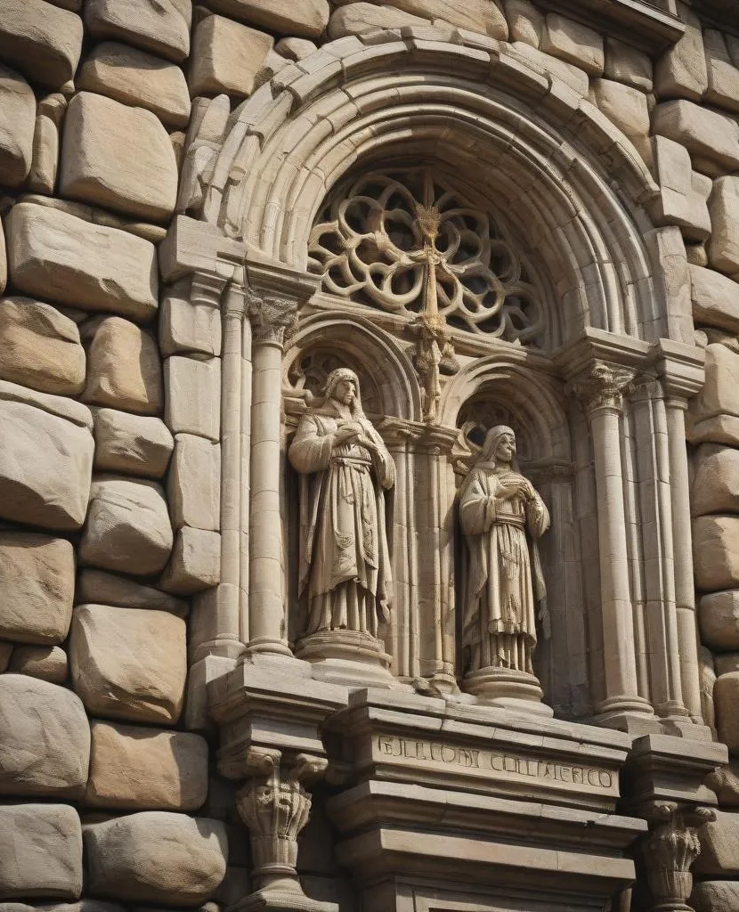
Десятинная церковь: первый каменный храм Киевской Руси
Десятинная церковь была построена в конце X века по указу князя Владимира Святославича.
Первый каменный храм на Руси стал центром христианства и символом новой эпохи в истории государства.

Slide 3
Софийский собор в Киеве: архитектурное наследие Ярослава
История создания собора
Построен в XI веке по указу князя Ярослава Мудрого.
Архитектурные особенности
Смешение византийского и древнерусского стилей в оформлении.
Культурное значение
Собор внесён в Список всемирного наследия ЮНЕСКО.

Slide 4
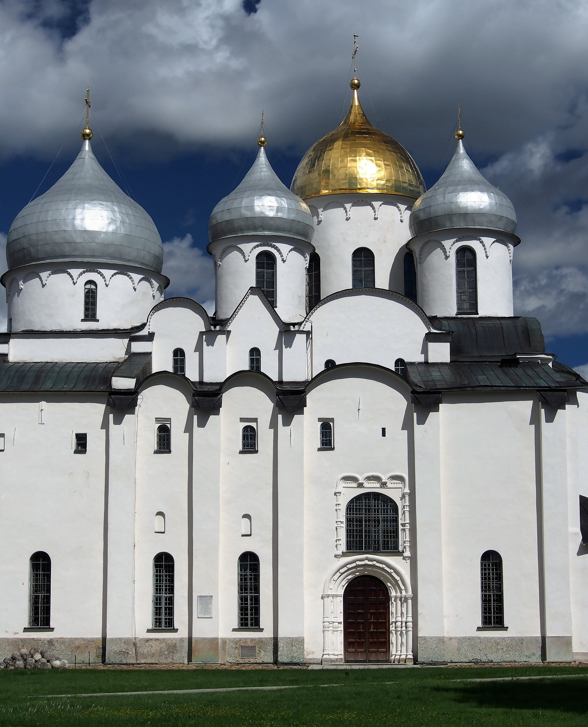




Софийский собор в Новгороде: символ вечного величия
Историческая значимость
Архитектурные особенности
Собор является одним из древнейших памятников архитектуры России.
Уникальные купола и фрески делают собор неповторимым.
Религиозное значение
Культурное наследие
Это важный центр православной веры на протяжении веков.
Собор сохраняет богатую историю Новгорода и его народа.

Slide 5
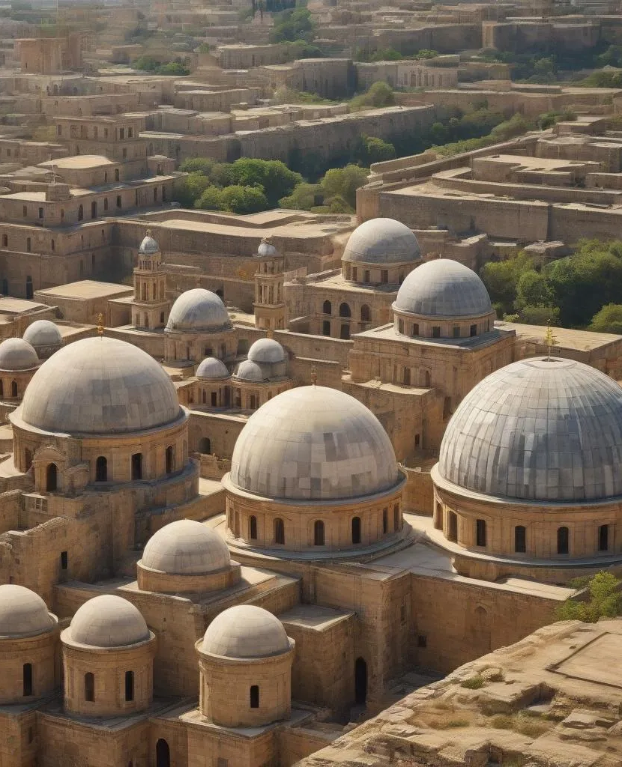
Сравнение Софийских соборов: Киев и Новгород
Архитектурный стиль и материалы
Историческая значимость
Киевский собор из камня, Новгородский из кирпича.
Киевский собор основал Ярослав Мудрый, Новгородский — Владимир.
Влияние на культуру и искусство
Оба собора — важные центры православного искусства.

Slide 6
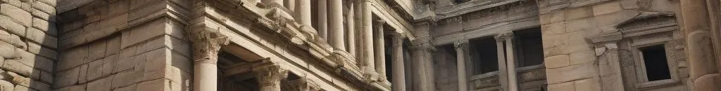
Заключение: значение каменного зодчества для Руси
Символ культурного наследия
Каменное зодчество отражает культурные достижения Руси.
Укрепление государственной мощи
Строительство укреплений способствовало защите и развитию.
Влияние на архитектуру
Каменные сооружения повлияли на стиль последующих эпох.

